Slide 1
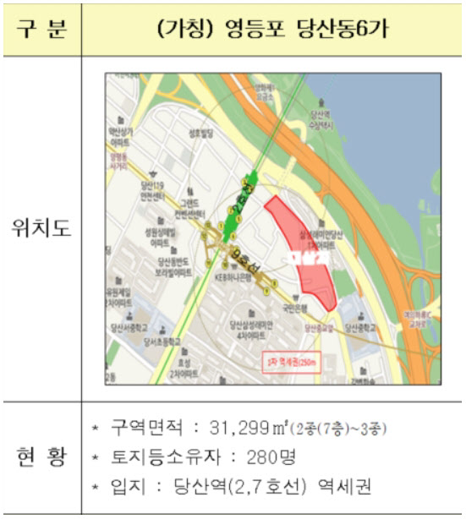
당산동 6가 신속통합기획 구역의 한계
- 지하철 및 한강 접근성은 있으나, 개발된 지역에서 한강뷰 제한과 서울 수변 디자인 개선 불가
서울 영등포구 한강변인 당산동 6가 노후주택 밀집지가 지난 달 28일 신속통합기획 사업 1차 후보지로 뽑혔다. 이 사업지는 한강변에 서울지하철 2·9호선 당산역이 사업지 경계에서 50m 거리로 가까운 역세권으로 이번 후보지들 중 여의도, 강남 등 업무지구 접근성이 우수한 곳으로 꼽힌다. 시는 이 일대 3만1299㎡ 땅에 626가구 규모 새 아파트를 짓는다는 계획이다. 토지등소유자는 총 280여 명이다.
부지 면적은 작은 편이지만 전철 교통망이 우수하고, 토지 소유자 숫자가 많지 않아 후보지들 중 사업성이 좋다는 평가가 나온다. 다만, 사업지는 한강변 입지라고는 하지만, 실제 아파트가 들어섰을 때는 대부분의 주택 내부에서 탁 트인 한강 조망은 어려울 것으로 예상된다. 사업지 전면에 최고 20층짜리 아파트가 이미 들어섰기 때문이다. 게다가 2호선 지상전철 고가가 가까워 전철 소음은 감수해야 하는 입지다.

Slide 2


